Slide 1
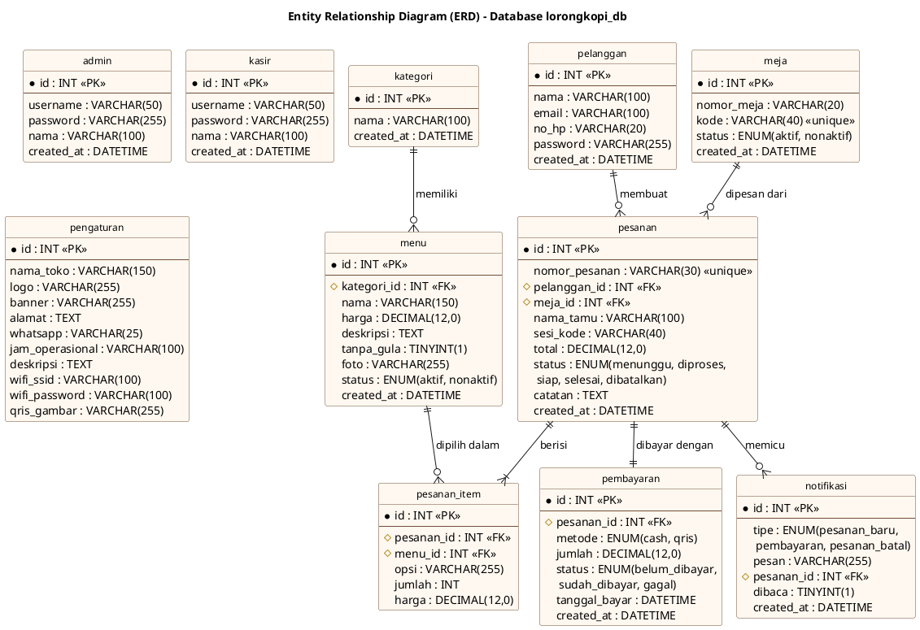
Perancangan Basis Data — ERD

Slide 2
Basis Data lorongkopi_db — 11 Tabel
Akun & Master
• admin
• kasir
• kategori
• menu
• meja
• pelanggan
Transaksi
• pesanan
• pesanan_item
• pembayaran
Pendukung
• pengaturan
• notifikasi
MariaDB · InnoDB · relasi foreign key · spesifikasi lengkap pada laporan

Slide 3
Tabel pesanan (tabel utama transaksi)
Field | Tipe | Keterangan
id | INT | Primary key
nomor_pesanan | VARCHAR(30) | Nomor pesanan, unik
meja_id | INT | FK → meja (asal pesanan)
nama_tamu / sesi_kode | VARCHAR | Identitas sesi pelanggan
total | DECIMAL(12,0) | Total harga pesanan
status | ENUM | menunggu · diproses · siap · selesai · dibatalkan
catatan | TEXT | Catatan pelanggan
created_at | DATETIME | Waktu pesanan dibuat

Slide 4
Tabel pesanan_item & pembayaran
pesanan_item | Tipe | Keterangan
pesanan_id | INT | FK → pesanan (CASCADE)
menu_id | INT | FK → menu
opsi | VARCHAR(255) | Ukuran, penyajian, gula
jumlah | INT | Jumlah item
harga | DECIMAL | Harga satuan saat dipesan
pembayaran | Tipe | Keterangan
pesanan_id | INT | FK → pesanan (1 : 1)
metode | ENUM | cash · qris
jumlah | DECIMAL | Nominal dibayar
status | ENUM | belum_dibayar · sudah_dibayar · gagal
tanggal_bayar | DATETIME | Waktu verifikasi kasir

Slide 5
Tabel menu
Field | Tipe | Keterangan
id | INT | Primary key
kategori_id | INT | FK → kategori
nama | VARCHAR(150) | Nama menu
harga | DECIMAL(12,0) | Harga menu
tanpa_gula | TINYINT(1) | 1 = opsi gula disembunyikan (Espresso, Americano)
foto | VARCHAR(255) | Berkas foto menu
status | ENUM | aktif · nonaktif

Slide 6
Relasi Antar Tabel
Relasi | Jenis | Penghubung
kategori → menu | One to Many | menu.kategori_id
meja → pesanan | One to Many | pesanan.meja_id
pelanggan → pesanan | One to Many | pesanan.pelanggan_id
pesanan → pesanan_item | One to Many | pesanan_item.pesanan_id (CASCADE)
menu → pesanan_item | One to Many | pesanan_item.menu_id
pesanan → pembayaran | One to One | pembayaran.pesanan_id (CASCADE)
pesanan → notifikasi | One to Many | notifikasi.pesanan_id

